Slide 1
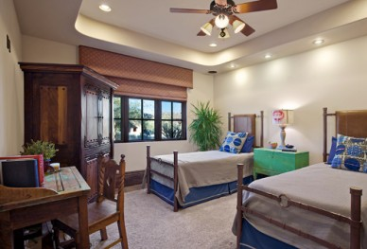
Что где стоит/лежит/висит???

Slide 2
Кровать стоит у окна

Slide 3
Книги стоят на столе.

Slide 4
На полу лежит новый, чистый ковёр.

Slide 5
Лампа стоит на тумбочке.

Slide 6
Растение стоит в углу.

Slide 7
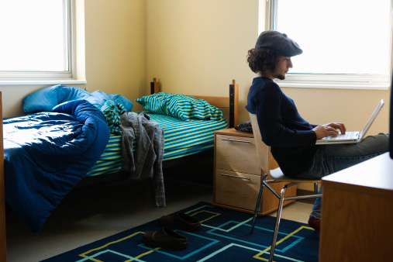
Молодой человек стоит на стуле? Компьютер лежит на коленях?
Подушка лежит на столе?
Ковёр висит на стене?
Стол стоит рядом с кроватью?

Slide 8
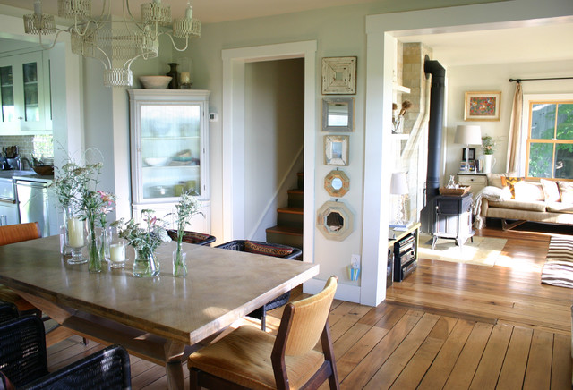
Где висят картины? Где стоит диван? Что стоит на столе? Что висит около окна? Где лежит ковёр?

Slide 9
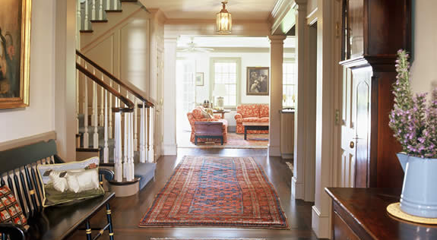
Что лежит прямо перед вами? Что стоит у окна? Что стоит слева? Что стоит справа?

Slide 10
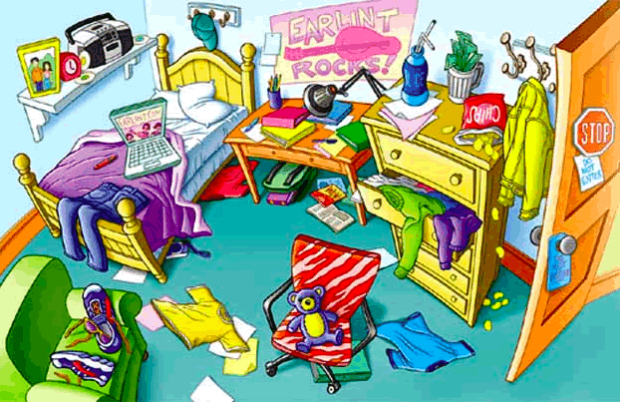
Что где висит/стоит/лежит?
Стол? Кровать? Лампа? Плакат? Кресло? Брюки? Компьютер?

